Slide 1
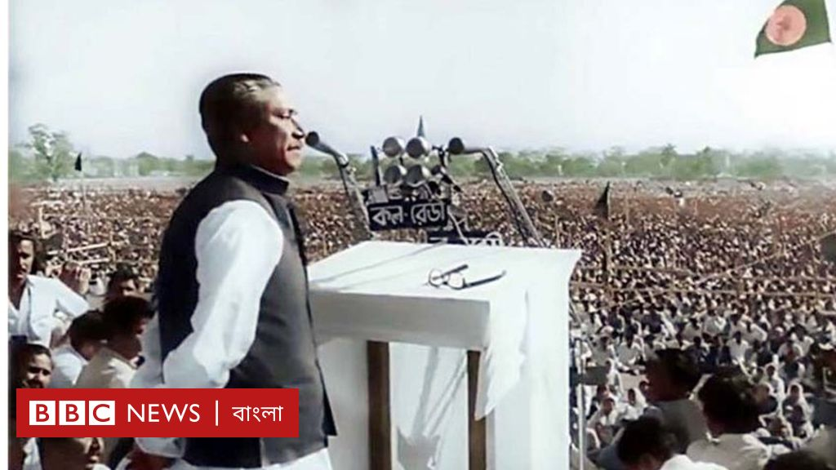
মাল্টিমিডিয়া ক্লাসে সবাইকে স্বাগতম
মাসুদ আহমেদ রত্ন, সহকারী শিক্ষক, ৫২নং নারিকেলী সপ্রাবি, আক্কেলপুর, জয়পুরহাট
01759309892

Slide 2
শিক্ষক পরিচিতি
নামঃ মাসুদ আহমেদ রত্ন
পদবীঃ সহকারী শিক্ষক
বিদ্যালয়ঃ নারিকেলী সঃ প্রাঃ বিঃ
উপজেলাঃ আক্কেলপুর
জেলাঃ জয়পুরহাট
ইমেইলঃ masudrotno@gmail.com
মোবাইলঃ ০১৭৫৯৩০৯৮৯২
মাসুদ আহমেদ রত্ন, সহকারী শিক্ষক, ৫২নং নারিকেলী সপ্রাবি, আক্কেলপুর, জয়পুরহাট
01759309892

Slide 3
পাঠ পরিচিতি
শ্রেণিঃ চতুর্থ
বিষয়ঃ বাংলাদেশ ও বিশ্বপরিচয়
পাঠঃ ১৯৭১ সালের মুক্তিযুদ্ধ
পাঠ্যাংশঃ “১৯৭১ সালের…মাসে বাংলাদেশ”
সময়ঃ ৪০মিনিট
মাসুদ আহমেদ রত্ন, সহকারী শিক্ষক, ৫২নং নারিকেলী সপ্রাবি, আক্কেলপুর, জয়পুরহাট
01759309892

Slide 4
এসো আমরা একটা ভিডিও দেখি..
কী বুঝতে পারলে???
ঠিক বলেছো
মাসুদ আহমেদ রত্ন, সহকারী শিক্ষক, ৫২নং নারিকেলী সপ্রাবি, আক্কেলপুর, জয়পুরহাট
01759309892

Slide 5
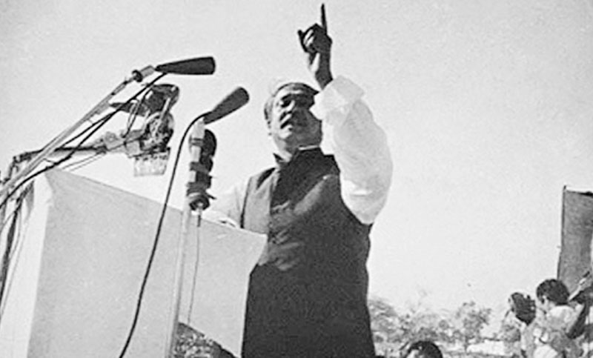
আজকের পাঠ
১৯৭১ সালের মুক্তিযুদ্ধ
মাসুদ আহমেদ রত্ন, সহকারী শিক্ষক, ৫২নং নারিকেলী সপ্রাবি, আক্কেলপুর, জয়পুরহাট
01759309892

Slide 6
শিখনফল
১৪.৩.৩ বঙ্গবন্ধুর ঐতিহাসিক ৭ই মার্চের ভাষণ ও এর প্রেক্ষাপট উল্লেখ করতে পারবে।
১৪.৪.১ ১৯৭১ এর ২৫শে মার্চ রাতে বাঙালিদের ওপর পাকিস্তানি হানাদার বাহিনীর আক্রমণের ঘটনা বর্ণনা করতে পারবে।
১৪.৫.১ বাংলাদেশের স্বাধীনতার ঘোষণা সম্পর্কে বলতে পারবে।
১৪.৫.২ বাংলাদেশের মুক্তিযুদ্ধের ইতিহাসের উল্লেখযোগ্য ঘটনা বলতে পারবে।
মাসুদ আহমেদ রত্ন, সহকারী শিক্ষক, ৫২নং নারিকেলী সপ্রাবি, আক্কেলপুর, জয়পুরহাট
01759309892

Slide 7
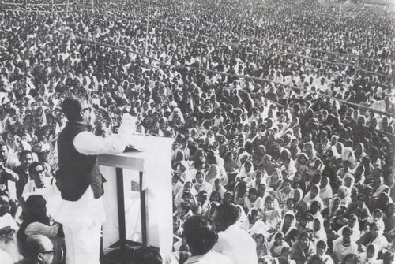
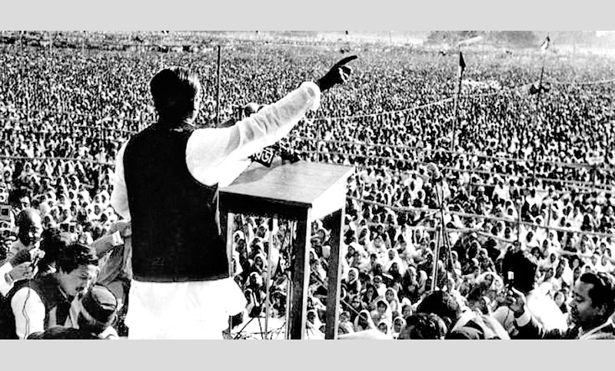
ছবিগুলো ভালোমতো লক্ষ্য কর…
1971 সালের ৭ই মার্চ ঢাকার রেসকোর্স ময়দানে এক বিশাল জনসভা অনুষ্ঠিত হয়।
মাসুদ আহমেদ রত্ন, সহকারী শিক্ষক, ৫২নং নারিকেলী সপ্রাবি, আক্কেলপুর, জয়পুরহাট
01759309892

Slide 8
বঙ্গবন্ধুর ঐতিহাসিক ভাষণ…
এই জনসভায় বঙ্গবন্ধু শেখ মুজিবর রহমান জনগণের উদ্দেশ্যে স্বাধীনতার ডাক দিয়ে বলেন-
মাসুদ আহমেদ রত্ন, সহকারী শিক্ষক, ৫২নং নারিকেলী সপ্রাবি, আক্কেলপুর, জয়পুরহাট
01759309892

Slide 9
৭ই মার্চ ঐতিহাসিক ভাষণের কিছু অংশ…
মাসুদ আহমেদ রত্ন, সহকারী শিক্ষক, ৫২নং নারিকেলী সপ্রাবি, আক্কেলপুর, জয়পুরহাট
01759309892

Slide 10
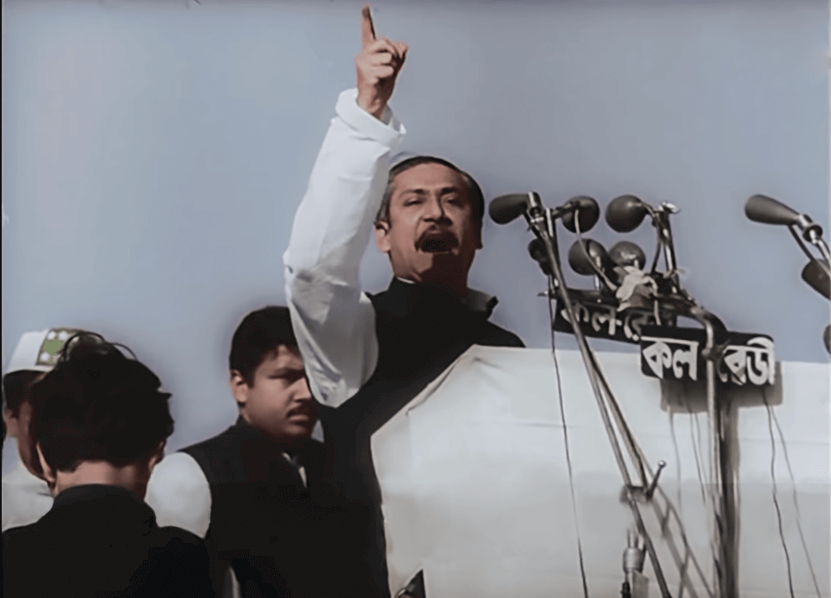
একক কাজ
১) বঙ্গবন্ধুর ঐতিহাসিক ৭ই মার্চের ভাষণ ও এর প্রেক্ষাপট সংক্ষেপে লেখ।
মাসুদ আহমেদ রত্ন, সহকারী শিক্ষক, ৫২নং নারিকেলী সপ্রাবি, আক্কেলপুর, জয়পুরহাট
01759309892
Notes:
অর

Slide 11
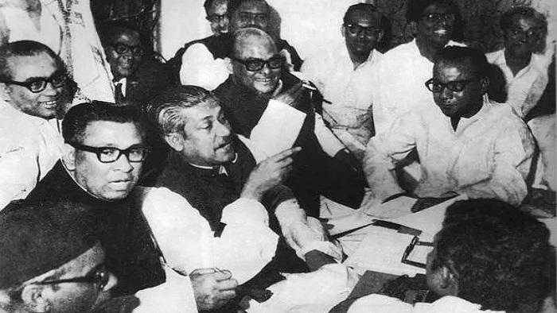
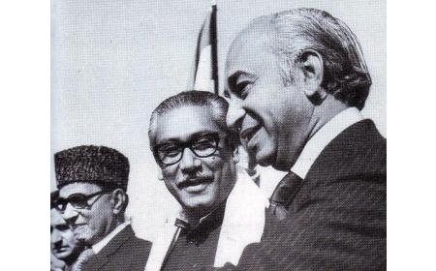
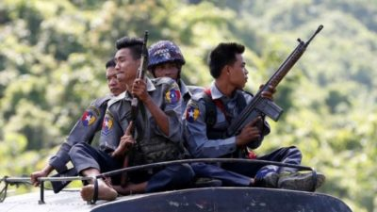
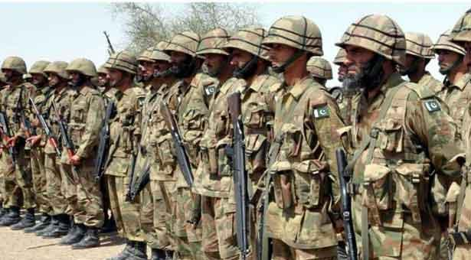
কাদেরকে দেখতে পাচ্ছ?
সব আলোচনা ব্যর্থ করে দিয়ে ২৫শে মার্চের কালরাতে পাকিস্তানি সেনাবাহিনী রাজারবাগ পুলিশ লাইনস, ইপিআর সদর দপ্তর ও ঢাকা বিশ্ববিদ্যালয় আক্রমণ করে।
১৬ই মার্চ থেকে ২৫শে মার্চ পর্যন্ত ইয়াহিয়া খানের সাথে আওয়ামী লীগ নেতৃবৃন্দ আলোচনা করেন।
মাসুদ আহমেদ রত্ন, সহকারী শিক্ষক, ৫২নং নারিকেলী সপ্রাবি, আক্কেলপুর, জয়পুরহাট
01759309892

Slide 12
কালরাতে গনহত্যার কিছু ছবি…
কালরাত
অসংখ্য ছাত্র, শিক্ষক, পুলিশ, ইপিআর সদস্য ও সাধারন নারী-পুরুষকে তারা হত্যা করে।
মাসুদ আহমেদ রত্ন, সহকারী শিক্ষক, ৫২নং নারিকেলী সপ্রাবি, আক্কেলপুর, জয়পুরহাট
01759309892

Slide 13
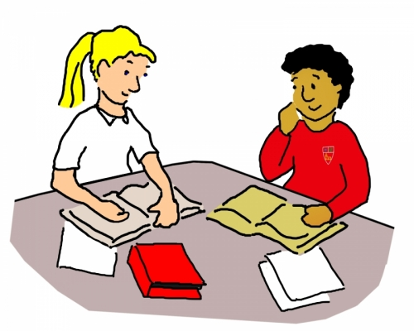
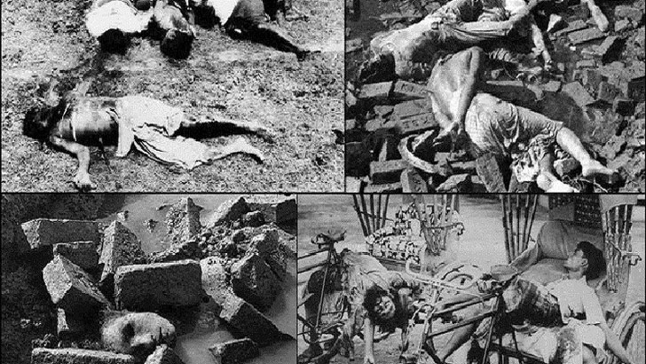
জোড়ায় কাজ
১৯৭১ এর ২৫শে মার্চ রাতে বাঙালিদের ওপর পাকিস্তানি
হানাদার বাহিনীর আক্রমণের ঘটনা সংক্ষেপে লেখ।
মাসুদ আহমেদ রত্ন, সহকারী শিক্ষক, ৫২নং নারিকেলী সপ্রাবি, আক্কেলপুর, জয়পুরহাট
01759309892

Slide 14
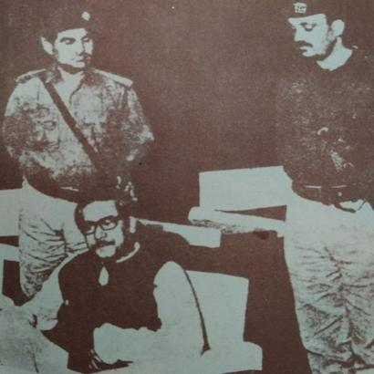
স্বাধীনতা ঘোষণার পটভূমি…
এ কালরাতেই বঙ্গবন্ধুকে গ্রেফতার করা হয়। গ্রেফতারের আগে অর্থাৎ ২৬শে মার্চের প্রথম প্রহরে বঙ্গবন্ধু ওয়্যারলেস বার্তায় বাংলাদেশের স্বাধীনতার ঘোষণা দেন। এর ভিত্তিতে ২৬শে মার্চ শুরু হয় আমাদের স্বাধীনতা সংগ্রাম।
মাসুদ আহমেদ রত্ন, সহকারী শিক্ষক, ৫২নং নারিকেলী সপ্রাবি, আক্কেলপুর, জয়পুরহাট
01759309892

Slide 15
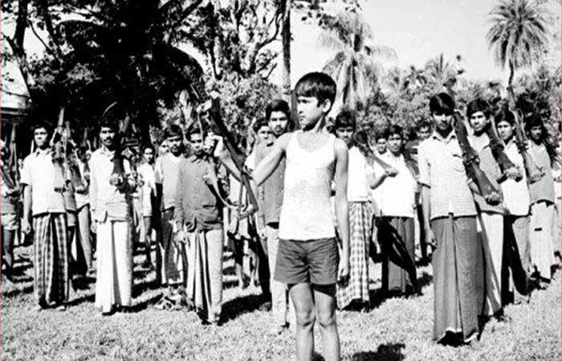
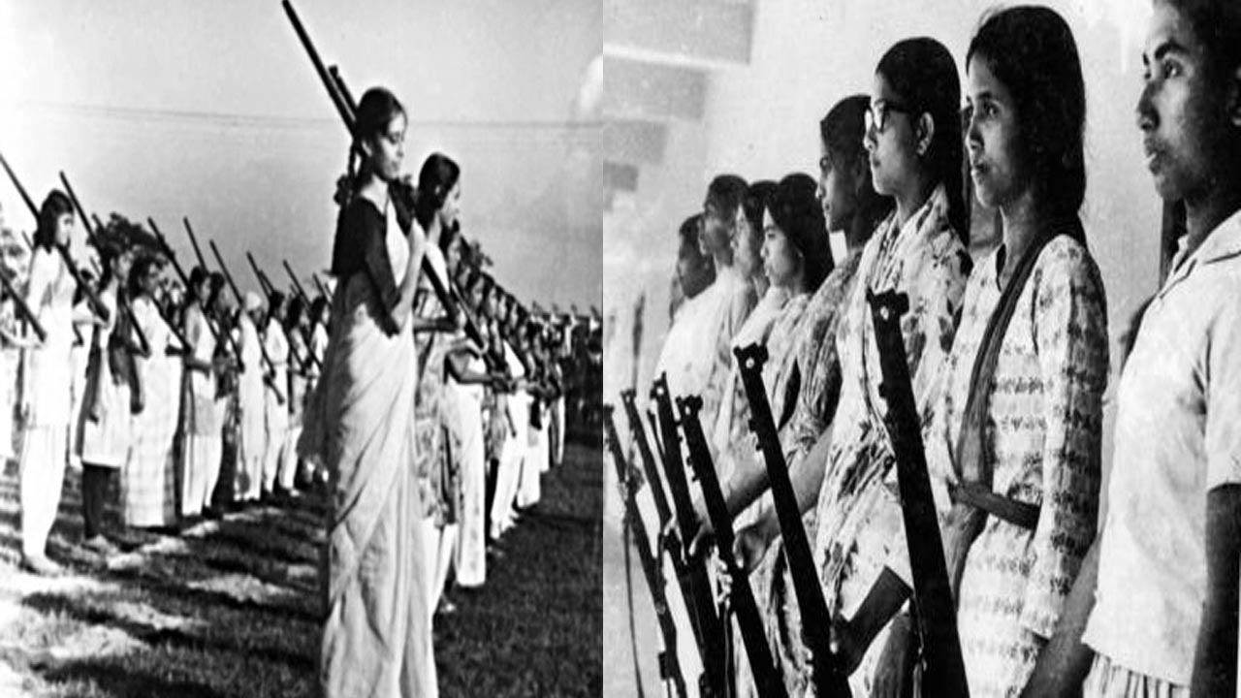
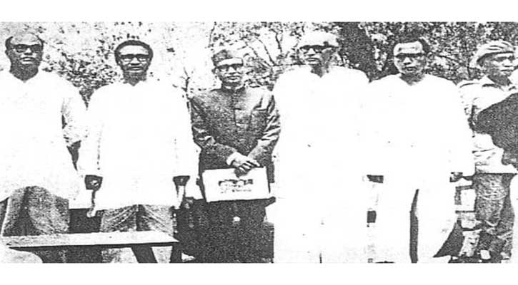
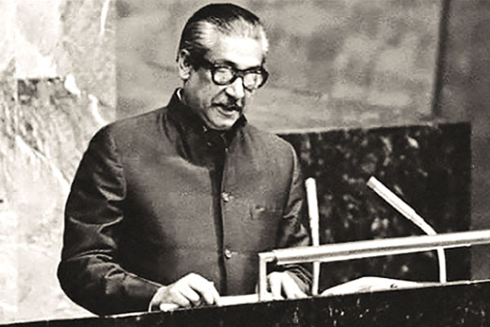
‘মুক্তিবাহিনী’ গঠন…
অস্থায়ী সরকার গঠন প্রক্রিয়া…
এ সরকার মুক্তিযুদ্ধে অংশগ্রহণে জনগণকে উৎসাহিত করে এবং যুদ্ধ পরিচালনার জন্য ‘মুক্তিবাহিনী’ গঠন করে। মুক্তিযুদ্ধে সকল শ্রেণি পেশার বাঙালিদের পাশাপাশি ক্ষুদ্র নৃ-গোষ্ঠীরাও অংশগ্রহণ করেছিলেন।
১৯৭১ সালের ১০ই এপ্রিল বাংলাদেশের প্রথম অস্থায়ী সরকার গঠিত হয়। এ সরকার মুজিব নগর সরকার নামে পরিচিত। বঙ্গবন্ধু হলেন স্বাধীন বাংলাদেশের রাষ্ট্রপতি।
মাসুদ আহমেদ রত্ন, সহকারী শিক্ষক, ৫২নং নারিকেলী সপ্রাবি, আক্কেলপুর, জয়পুরহাট
01759309892

Slide 16
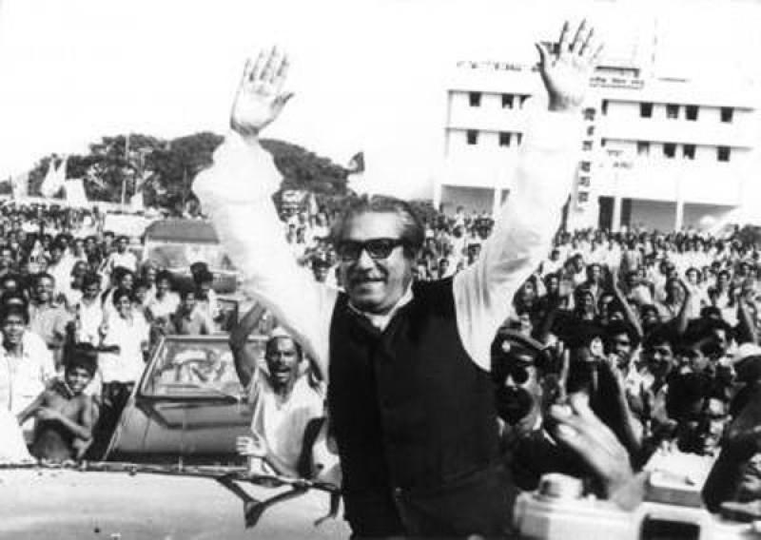
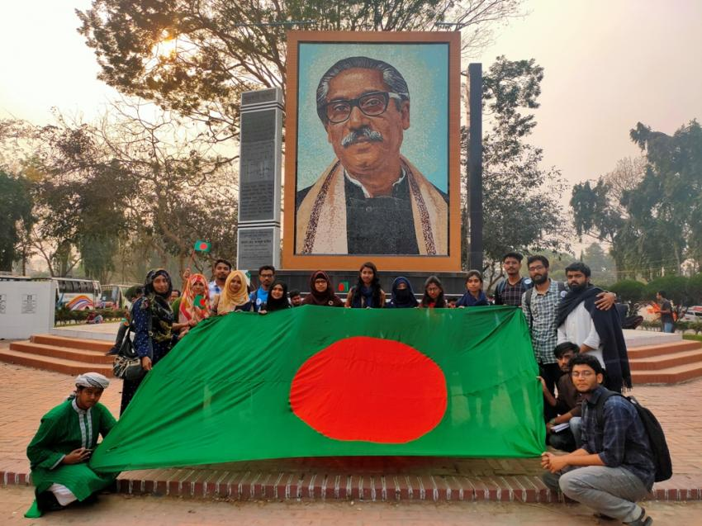
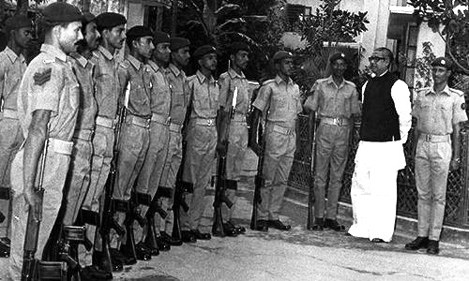
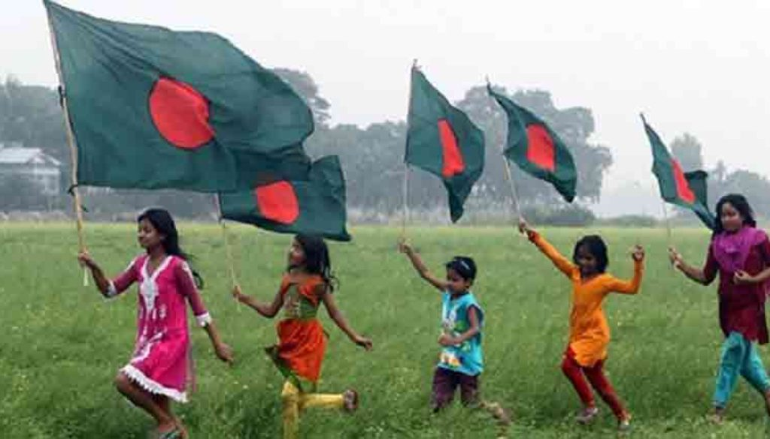
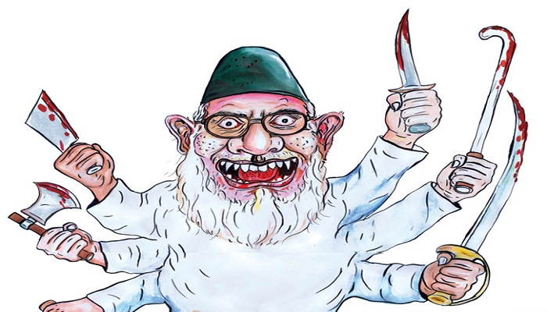
স্বাধীন দেশ…
যুদ্ধপরাধী…
মুক্তিযুদ্ধ ও শহিদ…
রাজাকার-আলবদর নামে পরিচিত কিছু সংখ্যক বাঙালি পাকিস্তানিদের পক্ষে হত্যা, অগ্নিসংযোগ ও বর্বর নির্যাতন চালায়। তারা যুদ্ধপরাধী। তাদের বর্বর নির্যাতন ও পাকিস্তানের হানাদার বাহিনীর নিষ্ঠুর গনহত্যা মুক্তিবাহিনীকে দমাতে পারেনি।
অবশেষে বাংলাদেশ স্বাধীন হয় এবং স্বাধীন ভূ-খন্ডের পাশাপাশি আমরা পাই একটি নতুন মানচিত্র, জাতীয় পতাকা ও জাতীয় সংগীত।
১৯৭১ সালের ১৬ই ডিসেম্বর পর্যন্ত মোট নয় মাস মুক্তিযুদ্ধ চলে। এ যুদ্ধে ত্রিশ লক্ষ মানুষ শহিদ হন, অসংখ্য মানুষ পঙ্গু হন, অনেকেই ঘরবাড়ি হারান।
মাসুদ আহমেদ রত্ন, সহকারী শিক্ষক, ৫২নং নারিকেলী সপ্রাবি, আক্কেলপুর, জয়পুরহাট
01759309892

Slide 17
দলগত কাজ
বালক দলঃ দলে আলোচনা করে সংক্ষেপে বাংলাদেশের স্বাধীনতার ঘোষণা সম্পর্কে লেখ।
বালিকা দলঃ দলে আলোচনা করে সংক্ষেপে বাংলাদেশের মুক্তিযুদ্ধের ইতিহাসের উল্লেখযোগ্য ঘটনা লেখ।
মাসুদ আহমেদ রত্ন, সহকারী শিক্ষক, ৫২নং নারিকেলী সপ্রাবি, আক্কেলপুর, জয়পুরহাট
01759309892

Slide 18
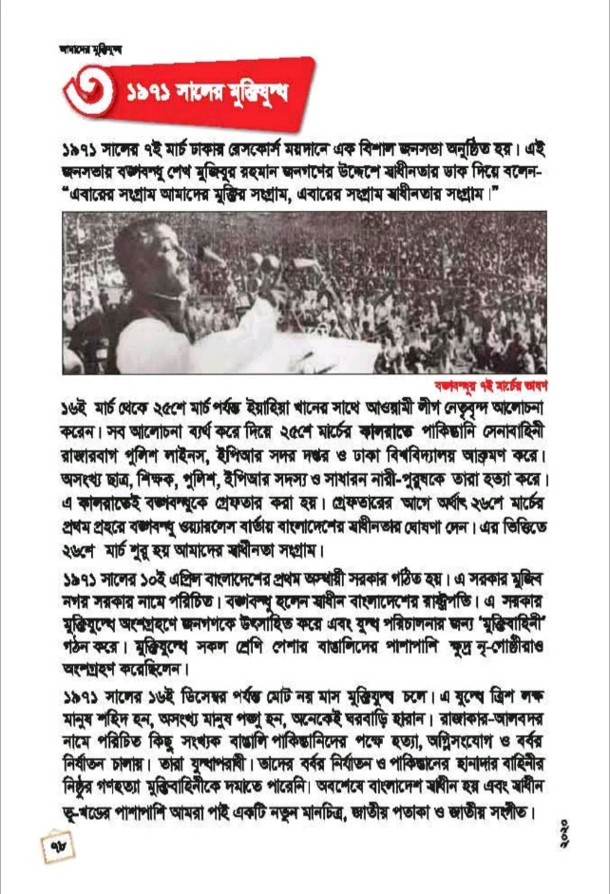
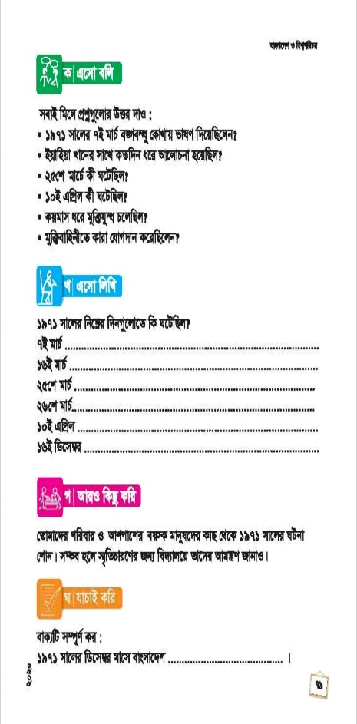
পাঠ্যবইয়ের সাথে সংযোগ
তোমাদের পাঠ্যবইয়ের ৭৮ ও ৭৯ পৃষ্টার ‘‘১৯৭১ সালের ……মাসে বাংলাদেশ’’ পর্যন্ত সবাই নীরবে পড়।
মাসুদ আহমেদ রত্ন, সহকারী শিক্ষক, ৫২নং নারিকেলী সপ্রাবি, আক্কেলপুর, জয়পুরহাট
01759309892

Slide 19
মূল্যায়ন
নিচের প্রশ্নগুলোর উত্তর লেখঃ
প্রশ্ন(১) ১৯৭১ সালের ৭ই মার্চ বঙ্গবন্ধু কোথায় ভাষণ দিয়েছিলেন?
প্রশ্ন(২) ইয়াহিয়া খানের সাথে কতদিন ধরে আলোচনা হয়েছিল?
প্রশ্ন(৩) ২৫শে মার্চ কী ঘটেছিল?
প্রশ্ন(৪) মুক্তিবাহিনীতে কারা যোগদান করেছিল?
প্রশ্ন(৫) কয়মাস ধরে মুক্তিযুদ্ধ চলেছিল?
মাসুদ আহমেদ রত্ন, সহকারী শিক্ষক, ৫২নং নারিকেলী সপ্রাবি, আক্কেলপুর, জয়পুরহাট
01759309892

Slide 20
বাড়ির কাজ
তোমাদের পরিবার ও আশপাশের বয়স্ক মানুষদের কাছ থেকে ১৯৭১ সালের ঘটনার বর্ণনা শোনে লিখে আনবে।
মাসুদ আহমেদ রত্ন, সহকারী শিক্ষক, ৫২নং নারিকেলী সপ্রাবি, আক্কেলপুর, জয়পুরহাট
01759309892

Slide 21
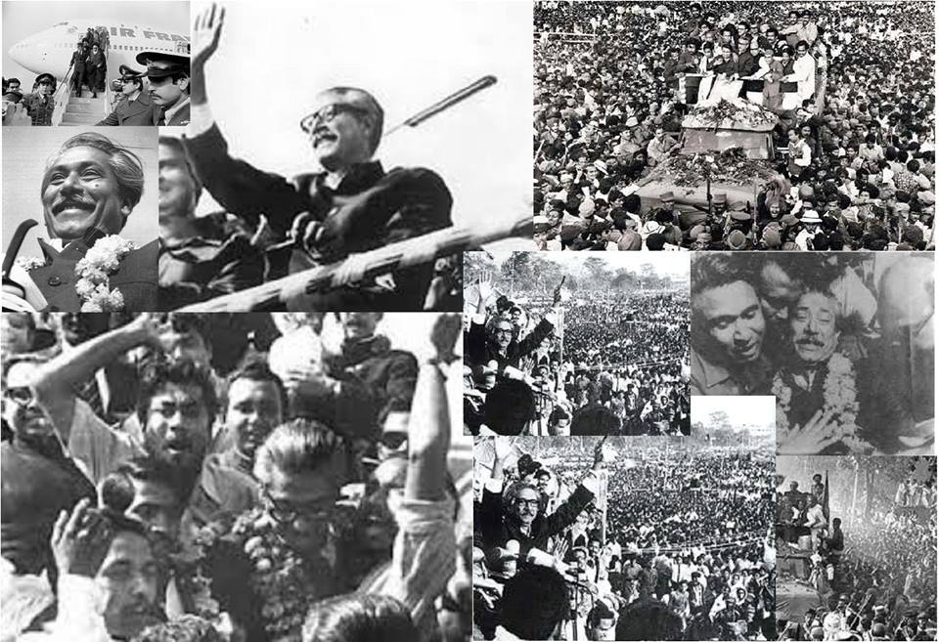
সবাইকে ধন্যবাদ
মাসুদ আহমেদ রত্ন, সহকারী শিক্ষক, ৫২নং নারিকেলী সপ্রাবি, আক্কেলপুর, জয়পুরহাট
01759309892

